Slide 1
Day18 이미지 자동화
인하공업전문대학
컴퓨터시스템과
김기태

Slide 2
안녕하세요. 김기태입니다.
지난 시간에는 웹 사이트에 접근해서 웹툰의 썸네일과 타이틀을 크롤링하는 방법에 대해 배워보았습니다.
오늘은 이미지 파일의 개수를 자동으로 증가시키는 방법에 대해 배워보도록 하겠습니다.
예를 들어 이미지가 여러 장 필요한 경우가 있는데 이미지를 여러가지 이유에서 구하기 어려운 경우들이 많이 발생합니다.
이런 경우에도 반복 기능을 이용해서 변형된 이미지 데이터를 생성할 수 있습니다.
그럼 지금부터 이미지 데이터를 늘려주는 실습을 해보도록 하겠습니다.

Slide 3
[문제] 이미지 파일 개수를 자동으로 증가시키기
[조건]
1개의 이미지 파일을 로딩하여 360개의 다른 이미지 파일로 생성하기 (이미지 Dataset 생성하기 위한 방법)
무료 이미지 파일을 위해 icons8 사이트
이미지 파일 업로드
원본 데이터 저장 후
360도 회전을 통해 서로 다른 파일 생성

Slide 4


import
폴더 만들기

Slide 5
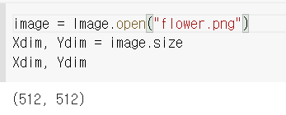
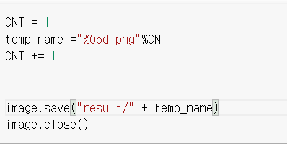
이미지 사이즈 확인
64, 64
이미지 저장

Slide 6
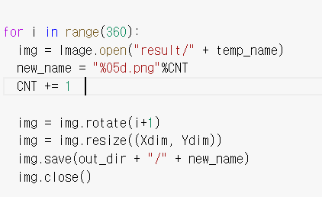
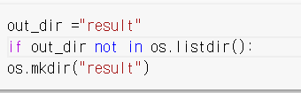
이미지 저장
폴더 있는지 없는지 확인 후 생성

Slide 7

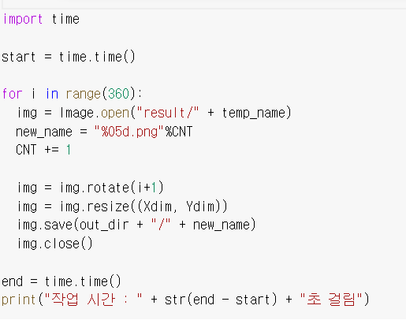
수행된 시간 측정
디렉토리에 있는 파일 확인
[ ‘.config’, ‘flower.png’, ‘result’, ‘sample_data’ ]

Slide 8
오늘은 이미지 파일의 개수를 자동으로 증가시키는 방법에 대해 배워보았습니다.
머신러닝이나 딥러닝을 할 경우 학습을 위해 이미지가 여러 장 필요한 경우가 있는데 이미지를 여러가지 이유에서 구하기 어려운 경우들이 많이 발생합니다.
이런 경우에도 오늘 배운 이미지 자동화 기능을 이용해서 변형된 이미지 데이터를 생성할 수 있습니다.
항상 복습과 연습하는것 잊지 마시고 오늘도 수고 많았습니다.

